Slide 1
1/26/2020
約翰福音
「替門徒洗腳、道路真理生命」(13、14章)

Slide 2
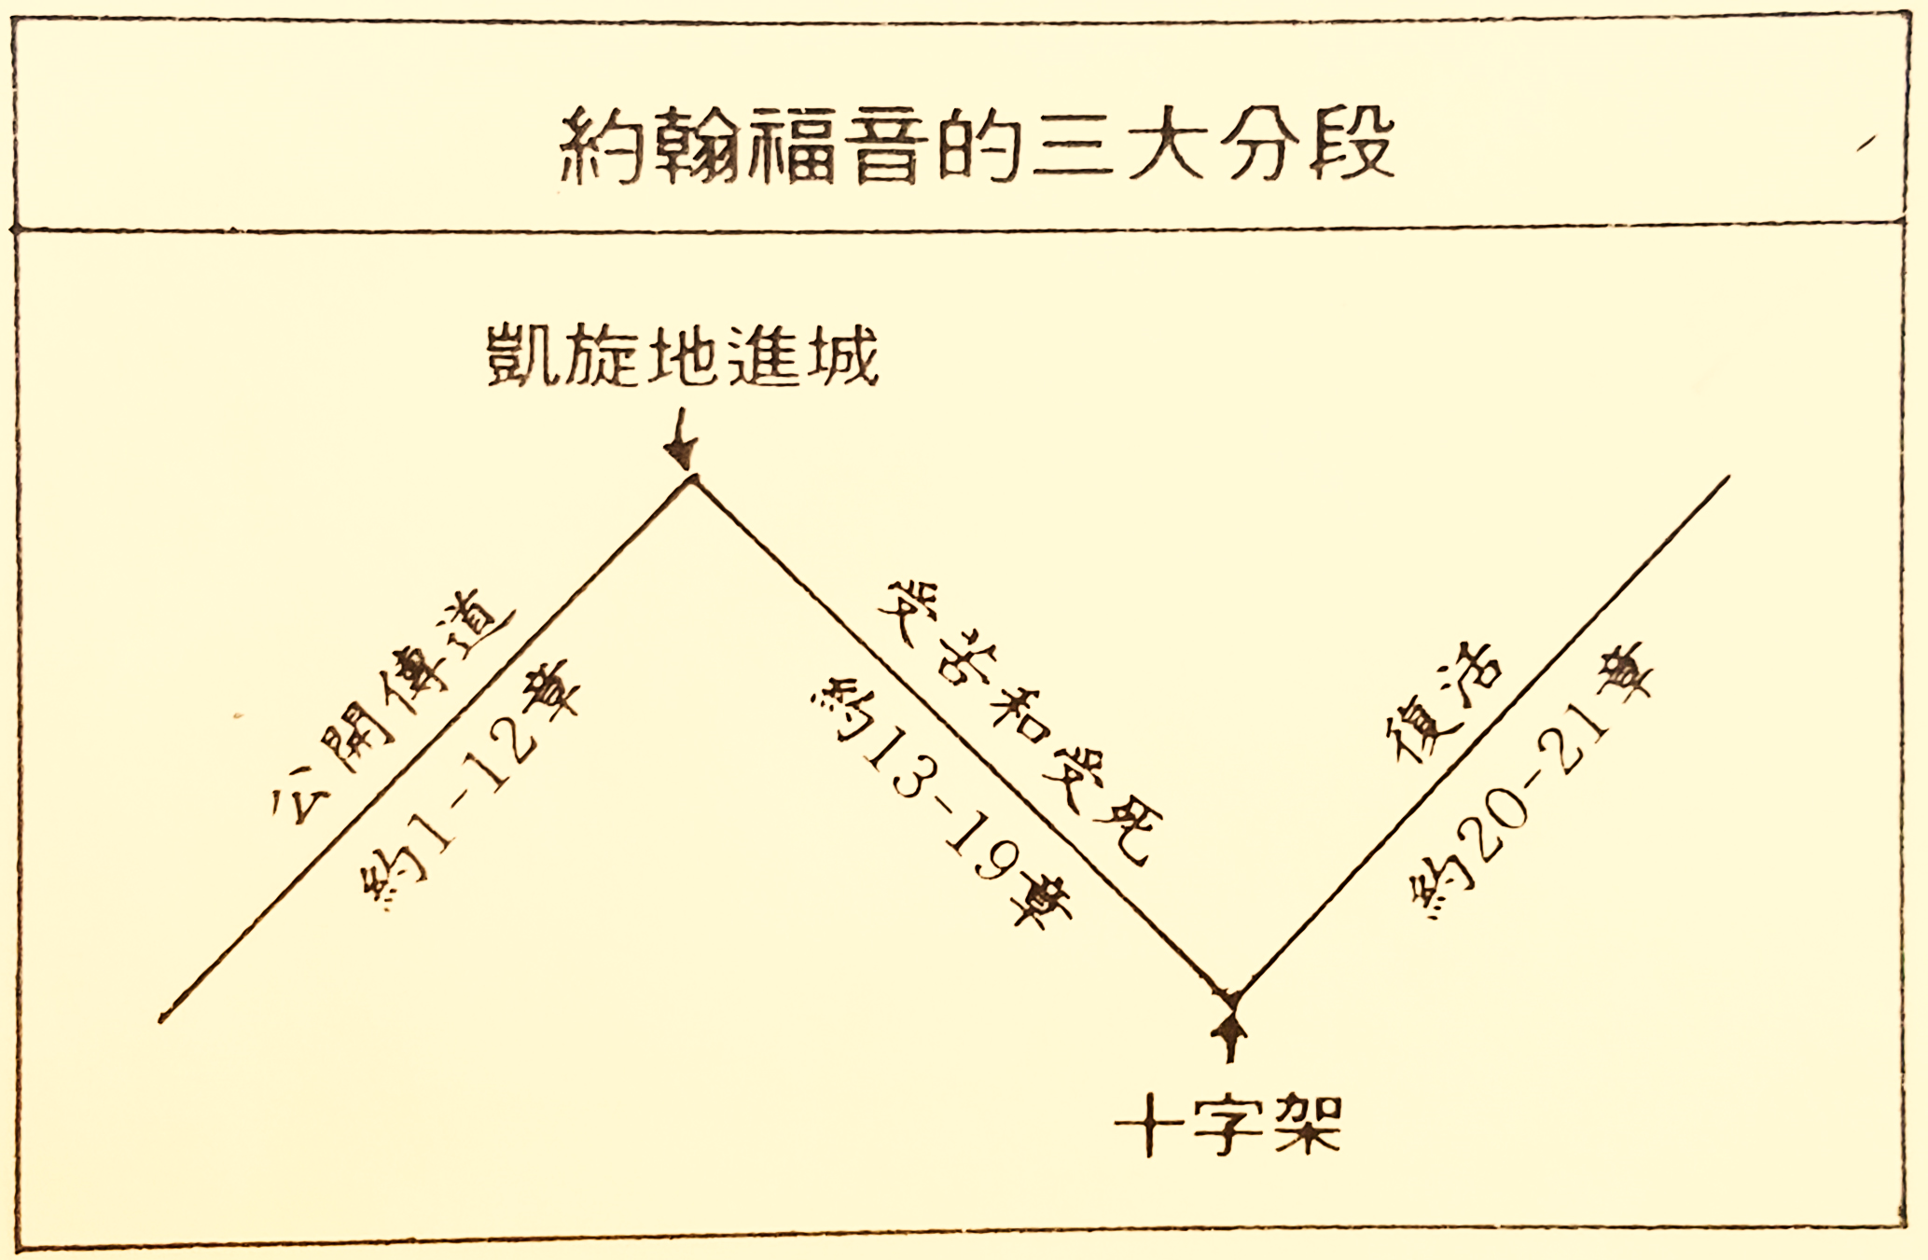
前言：
12章結束了耶穌對外的工作
1-12章 「愛」出現12次
13章開始內部對門徒的教導
13-21章「愛」出現44次

Slide 3
13-17章「臨別贈言」farewell discourse
「小子」這詞首次出現
目的：
•安慰門徒的憂愁
•化解中間的衝突
•預言未來的結局
你們心裡不要憂愁；
你們信神，也當信我 (14:1)
內外危機：
•猶太領袖計劃除滅耶穌
•門徒彼此爭論誰為首領
•耶穌暗示有人要出賣祂
•預言彼得將三次不認主

Slide 4
III. 神子私下訓導門徒 (13至17章)
一. 愛的榜樣 - 為門徒洗腳 (13:1-17)
符類福音書均記載了「聖餐的設立」，惟獨
約翰福音記載為「門徒洗腳」
A. 背景
門徒起了爭論，他們中間哪一個可算為大 (路22:24)
耶穌知道自己離世歸父的時候到了 (1節上)
= 天上的時間表，約翰福音重複的主題
祂既然愛世間屬自己的人，就愛他們到底 (1節下)
怎樣才是「愛到底」？
人為朋友捨命，人的愛心沒有比這個大的 (約15:13)
耶和華說...我以永遠的愛愛你 (耶31:3)

Slide 5
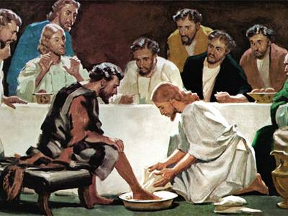
一. 愛的榜樣 - 為門徒洗腳 (13:1-17)
A. 主要教訓：
我們相愛，不要只在言語和舌頭上，總要在行為和誠實上
1. 學習謙卑
彎腰 = 謙卑 臭腳 = 接納
約壹3:18
都要以謙卑束腰，彼此順服 (彼前5:5)
耶穌也洗了猶大的腳！
愛要有行動！
彼此幫助保持聖潔，清除罪惡 (太18)
2. 彼此服侍
不單服侍別人，
也學習接受被人
服侍
兩者均需要恩典和謙卑

Slide 6
一. 愛的榜樣 - 為門徒洗腳 (13:1-17)
A. 主要教訓：
Servant
Leadership
3. 服侍與權柄 (參可10:42-45)
誰願為首，就必作眾人的僕人 (可10:44)
世人問：有多少人侍候你？
耶穌問：你在侍候多少人？
真正的偉大是令別人成為偉大
~G. K. Chesterton
4. 兩種的「洗」
nipto (wash) 5、8、12、14 洗某一部份
louo (bath) 10 節 全身洗滌
當初得救罪得赦免 (louo)，蒙恩後每天仍需要
認罪成聖 (nipto)，保持與主的交通

Slide 7
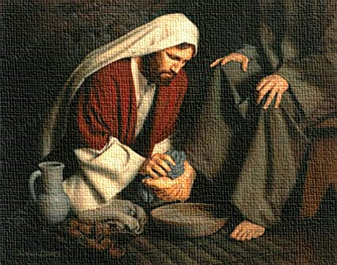
主洗門徒腳的屬靈意義：
就離席站起來，脫了衣服，拿一條手巾束腰，隨
後把水倒在盆裡，就洗門徒的腳，並用自己所束
的手巾擦乾...洗完了他們的腳，就穿上衣服，又
坐下 (4, 5, 12節)
1.離席 - 拋下天上榮耀
2.脫衣 - 虛己
3.束腰 - 成為奴僕
4.倒水 - 生命傾倒
5.穿上又坐下–得權柄、在父神右邊
凡洗過澡的人，只要把腳一洗，全身就乾淨了
(13:10)

Slide 8
一. 愛的榜樣 - 為門徒洗腳 (13:1-17)
A. 主要教訓：
5.「知」而「行」就得「福」
你們既知道這事，若是去行就有福了 (17節)
神的話語能成為信徒生命的福不是藉閱讀、
聽道或知識，而是實行

Slide 9
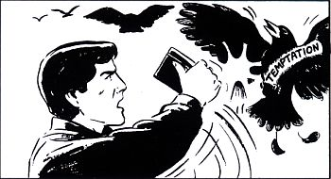
二. 愛被出賣 (13:18-30)
撒旦的試探、
猶大的選擇
他吃了之後，
撒旦就入了他的心
(27節)
當下，十二門徒裡有一個
稱為加略人猶大的，去見
祭司長，說：「我把他交給你們，你們願意給我多少錢？」他們就給了他三十塊錢。從那時候，他就找機會要把耶穌交給他們 (太26:14-16)
緊接香膏事件之後
可憐的猶大，被神選中
人的私慾就給撒旦留地步，
漸漸控制心思，製造出
罪行 (雅1:13-15)

Slide 10
二. 愛被出賣 (13:18-30)
B.「是誰呢？」、「是我嗎？」
那門徒便就勢靠著耶穌的胸膛，問他說：「主啊，是誰呢？」(25節)
他們就甚憂愁，一個一個的問他說：「主，是我麼？」(太26:22、可14:19)
一般我們會問：「是他嗎？是這個人嗎？
是那個弟兄嗎？」而不會問：「是我嗎？」
只是你們中間有不信的人。」耶穌從起頭就知道誰不信他，誰要賣他。
當時傳統習俗，主人會拿一片餅沾一些食
物或果醬，然後遞給嘉賓

Slide 11
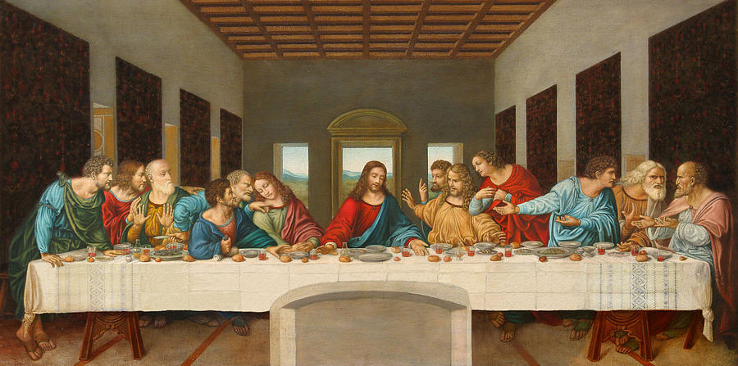
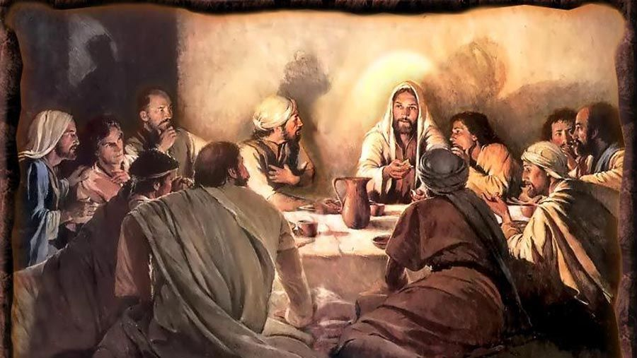
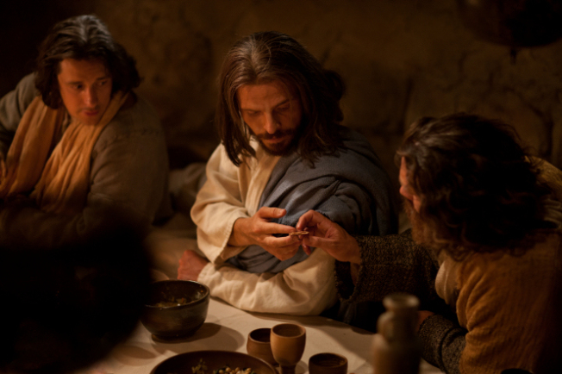
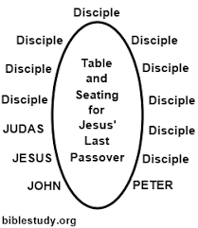
賣耶穌的猶大問他說：「拉比，是我麼？」耶穌說：「你說的是。」
猶大
約翰
貴賓座

Slide 12
二. 愛被出賣 (13:18-30)
C.「那時候是夜間了」
猶大受了那點餅，立刻就出去。那時候是夜間了 (30節)
暗示猶大背叛主光景，拒絕主，生命就
離開了光，活在永遠的黑暗裡
猶大離開後，主耶穌才設立聖餐，這表示
猶大不屬基督身體之一員
http://www.ukapologetics.net/11/judascommunion.htm
https://mitchchase.wordpress.com/2016/01/12/did-judas-receive-the-bread-and-the-cup/

Slide 13
三. 愛的命令 (13:31-38)
這命令也是在猶大離開後設立的
我賜給你們一條新命令，乃是叫你們彼此相愛；我怎樣愛你們，你們也要怎樣相愛 (34節)
小子們 = Children
既是命令，就沒有選擇的餘地
也是新的體驗
A.「新」的標準 (樣本)
像主一樣的愛，犧牲自己，不求條件，愛那
不可愛，甚至愛仇敵，為逼迫自己的人代禱
(太5:44)
神聖的愛不在於情感，乃在於旨意，是一個
選擇，需要順服

Slide 14
三. 愛的命令 (13:31-38)
B. 真門徒的標記
你們若有彼此相愛的心，眾人因此就認出你們是我的門徒了 (35節)
愛不是任人擺佈，讓人遭質，包庇罪惡
真正的愛是「不喜歡不義，只喜歡真理」
(林前13:6) 抗拒罪惡，用愛心說誠實話
愛如磁鐵，能發揮凝聚的力量
信徒彼此相愛，最大的力量

Slide 15
三. 愛的命令 (13:31-38)
C. 彼得的愛
彼得說「主啊...我願意為祢捨命！」(37節)
感性的愛，衝動的愛... 人的一股熱心不能
成就神國的事工
四. 愛的安慰 (14:1-31)
A. 四個疑問：
1. 彼得–主往那裡去？(13:36)
2. 多馬–那條路？怎麼去？(14:5)
迷路或不知方向的孩童需要什麼？
不是地圖或導航器，而是一位帶路者

Slide 16
耶穌說「我就是道路、真理、生命；若不藉著我，沒有人能到父那裡去 (14:6)
途徑
方向
力量
主
耶
穌

Slide 17
四. 愛的安慰 (14:1-31)
A. 四個疑問
3. 腓力–給我們看？(14:8)
腓力:「求主將父顯給我們看，我們就知足了」
彼得 - 太自信、多馬–太悲觀、腓力 - 實事求事
耶穌:「...我與你們同在這樣長久，你還不認識我麼？人看見了我，就是看見了父... 」(14:9)
認識的四個層面：
1.知道 - 一個事實
2.了解–明白事實背後的意義
3.關係–信任一個人，發生關係
4.互相交通 - 「更曉得祂」(腓3:10)

Slide 18
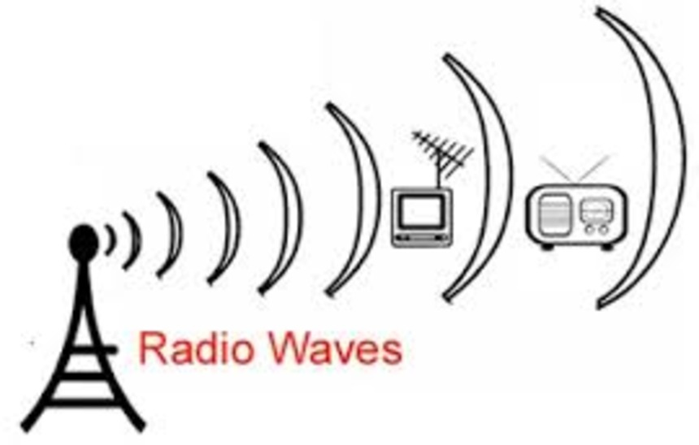
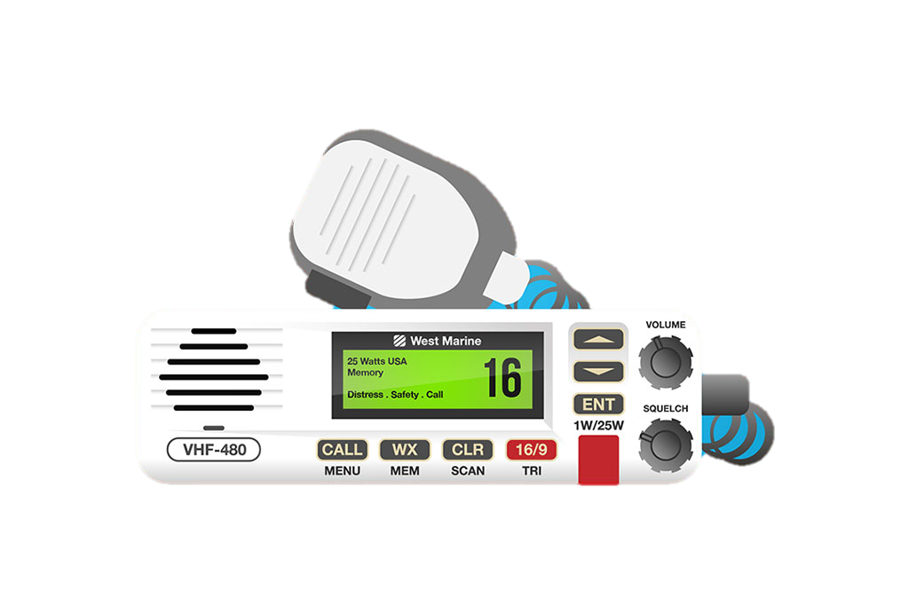
四. 愛的安慰 (14:1-31)
A. 四個疑問
4. 猶大–為什麼？(14:22)
猶大（不是加略人猶大）問耶穌說：「主啊，為甚麼要向我們顯現，不向世人顯現呢？」
不是沒有向世人顯現，而是世人沒有領會
主已道成肉身

Slide 19
四. 愛的安慰 (14:1-31)
B. 五個應許
1. 預備住處，再來接你 (14:2-3)
在我父的家裡有許多住處
In my Father's house are many mansions (KJV)
好信徒住別墅，劣信徒住茅屋？
原文「房間」= 住的地方
My Father's house has many rooms (NIV)
天堂的快樂不是因為住的環境，而是
有主的同在！
同樣，今天我們家裡住得快樂與否，並
不是屋的大小或舒適，而是跟誰住一起

Slide 20
四. 愛的安慰 (14:1-31)
B. 五個應許
2. 作工的能力
我所作的事，信我的人也要作，並且要
作比這更大的事 (12節)
我們能作比主耶穌更大的事嗎？
不是指能力上，乃是「 範圍」方面，如
今天普世福音工作 (徒1:8)
Not quality but perhaps quantity
亦可以指更加「完成」主所開始的工作
更何況有聖靈降臨來幫助我們

Slide 21
四. 愛的安慰 (14:1-31)
B. 五個應許
3. 禱告必成就 (13、14節)
你們奉我的名無論求甚麼，我必成就
不是開一張空白支票，隨我們填上金額！
也不是阿拉丁神燈，要什麼就有什麼！
三個條件：
你們奉我的名無論求甚麼，我必成就，叫父因兒子得榮耀... 你們若愛我，就必遵守我的命令
(14:14-15)
a.「奉耶穌的名」
b.「叫父得榮耀」
c.「遵守主命令」

Slide 22
奉主的名 = 承認祂是主。禱告是祂的旨意成就，
不是自己的意願。為了祂的國度，祂的榮耀，祂
的事工，為了實行祂的命令...
禱告並不是「主啊，請給我這個那個...」，而是
「主啊，你希望我這樣還是那樣...」

Slide 23
四. 愛的安慰 (14:1-31)
B. 五個應許
4. 聖靈的同在
我要求父，父就另外賜給你們一位保惠師（或：訓慰師），叫祂永遠與你們同在 (16節)
聖靈 = 原文 paraclete (被召來的並肩者)
「另一位」= 有位格 personality
聖靈不只是一股力量 force, 讓信徒
呼之則來，揮之則去，如自由使用
水電一樣，猶如信徒的奴僕。

Slide 24
聖靈的位格：有思想 (羅8:27)、有意志 (林前
12:11)、有性情 (加5:22-23)
保惠師、訓慰師
永遠同在
啟示真理
聖靈的工作：重生 (約3:3)、內住 (弗1:13，羅8:9)、充滿 (弗5:18)、恩賜 (林前12:3)

Slide 25
四. 愛的安慰 (14:1-31)
B. 五個應許
Shalom = 身心靈都安寧
5. 賜下真平安
今天我們有:
Chemical peace 化學性平安 – 藥物、毒品
Escapism peace 逃避性平安 – 旅遊消遣運動
我留下平安給你們；我將我的平安賜給你們。我所賜的，不像世人所賜的 (27節)
基督徒的平安是建立於與上帝的關係，不是
沒有風雨，而是風雨祂都同在。

Slide 26
四. 愛的安慰 (14:1-31)
C. 第六個宣言：「我是道路、真理、生命」
佛祖自稱為「引路者」，穆罕默德自稱為
「先知」，是真理的教師。耶穌本身不但
是「真理」，更是那條通往永生的「道路」
Jesus said: “I am the Truth, the Way and the Life
“The” = 「唯一的」
真理本身是狹窄的，
排他性的，不然就不再
是真理，正如打電話，
錯一個數字都打不通。

